Slide 1
Detekcia malvéru pomocou extrakcie ontologických konceptov
Študent: Nikolaj Kniha
Školiteľ: Martin Homola
Konzultant: Štefan Balogh, FEI STU
APVV projekt ORBIS

Slide 2
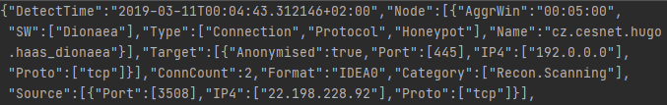
Ciele práce
Cieľom práce je využiť ontológie pre detekciu kybernetických útokov v sieťovej komunikácii.
Počas práce nadviažeme na metodiku podľa Švec et al. 2021.
Vytvoríme ontológiu na popísanie záznamov podozrivých aktivít zo SABU datasetu.
Ontológiu využijeme v programe DL-Learner na zistenie súvislostí medzi jednotlivými záznamami a pomocou tejto metodiky charakterizujeme malvéry/hrozby konceptovým výrazom.
Podľa výsledkov budeme následne ontológiu upravovať aby bola úspešnosť odhalení čo najvyššia.
Ukážka záznamu zo SABU datasetu

Slide 3
Ontológia
Formálny popis vedomostí ako množina konceptov v rámci určenej domény a vzťahov, ktoré medzi nimi existujú.
Komponenty ako individuály (inštancie objektov), triedy, atribúty a vzťahy medzi nimi ako reštrikcie a axiómy.
Znovupoužiteľnosť a jednoduchosť vkladania nových dát.
Efektívna práca s dátami.
Popis a zobrazenie vzťahov dát.

Slide 4
Prečo ontológie a konceptové učenie?
Existuje veľa rôznych metód na detekciu kybernetických útokov, napríklad Husák 2019, ktorá sa zaoberala rovnakým datasetom ako my.
Využitie Data Miningu pre nájdenie súvislostí.
Black Box riešenie.
V ontológiach popis tried, vlastností a vzťahov.
Koncept - popis vlastností objektu.
Konceptové učenie - klasifikácia objektov do správnych kategórií.
Po nájdení vhodného konceptu používateľ získa jeho vysvetlenie .
Napr. ∃hasPort.Malicious ⊓ ∃hasCategory.(Trojan ⊔ Scam)

Slide 5
Moja práca
Agregácia a príprava dát z datasetu.
Vytvorenie ontológie na popis tohto datasetu.
Spracovanie dát do RDF formátu a vloženie do ontológie.
Vytvorenie ontológie pre popísanie sieťových portov a spracovať dáta do RDF formátu.
Opakované testovanie a upravovanie pre zvýšenie efektivity detekcie útokov.
Testovanie ontológie v programe DL-learner a upravovanie pre čo najlepšie výsledky.

Slide 6
Progress
Ukončili sme skúmanie datasetu s útokmi a prípravu na ontológiu.
Vytvorili prvú ontológiu pre útoky a priebežne ju upravujeme.
Naprogramovali sme parser v Pythone na spracovanie datasetu v .idea formáte a namapovali dáta na ontológiu.
Vytvorili sme ontológiu pre sieťové porty.
Získali a spracovali sme dataset so sieťovými portami pomocou parsera vytvoreného v Pythone a namapovali dáta na ontológiu.
Pre prácu s ontológiami využívame program Protegé.

Slide 7
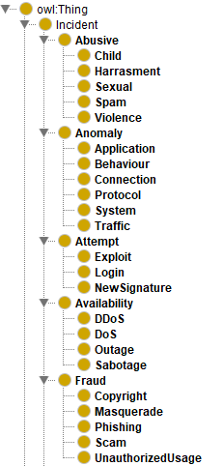
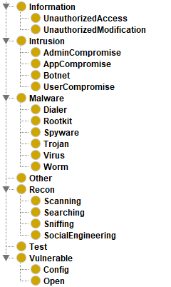
Protegé ontológia pre útoky
Trieda Incident na rozdelenie jednotlivých útokov do kategórií.
Klasifikácia je dôležitá pre používateľa, ktorý bude chcieť zistiť konkrétny typ útoku.

Slide 8
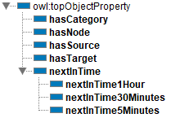
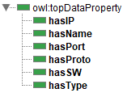
Protegé ontológia pre útoky 2
Pre určenie vlastností tried a vzťahov medzi nimi využívame Object a Data Property.
Každému záznamu je priradená buď trieda (kategória, node, source,..) alebo priamo hodnota (IP, názov, typ...)

Slide 9
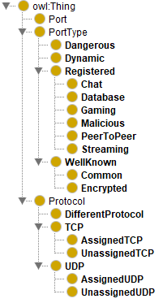


Protegé ontológia pre sieťové porty
Rozdelenie sieťových portov, útočníka aj obete, niektoré z portov sú už známe malvéry a pod.
Rozdelenie taktiež podľa protokolu, ktorý môže byť TCP/UDP/iný a podľa datasetu vieme určiť či je tento port niekomu priradený alebo nie.
Dataset obsahuje taktiež záznamy o nedovolenom použití portu, čo môže značiť hrozbu.

Slide 10
Ďalší postup
Nájdenie vzorov útokov pomocou programu DL-Learner (prípadne iných).
Úpravy ontológie pre čo najväčšiu presnosť a odhalenie postupností útokov.
Pri nedostatočných výsledkoch, využitie ontológie na iný dataset - EMBER.

Slide 11
Ďakujem

